Slide 1
1. H2S, H2CO3, H2SO3, H3PO4, HNO3.
2. KOH, NaOH, Mg(OH)2, LiOH.
3. SO2, NO2, MnO2, SO3, CO2.
4. K2SO4, LiNO3, Na2CO3, FeCl3

Slide 2
Водород
Самый распространённый элемент во Вселенной

Slide 3
ОДА ВОДОРОДУ.
В космическом пространстве я Везде пути открыты водороду
Скитальцем вечным странствую. Горючим стать имею все права
Вселенная исследована мной. Не гибла бы от дыма вся природа
Зелёная, зелёная трава.
Я знал вулканы грозные Я из кислот полученный.
И все скопленья звездные, И «воздухом горючим» я
А недра Солнца мне как дом родной. Был прежде наречён.
Взорвался от обиды я,
Там превращаюсь в гелий я Да где же это видано?
И нужен в этом деле я, Ну пусть «горючий», воздух - то причем?
Чтоб Солнце всем дарило яркий свет И лорд Кавендиш тщательно
( Он был вообще внимательный)
Моря и реки быстрые, Мои проверил свойства много раз.
Туманы, росы чистые Работал с увлечением
Содержат водород как элемент. И сделал заключение:
Я новый, лёгкий неизвестный газ

Slide 4
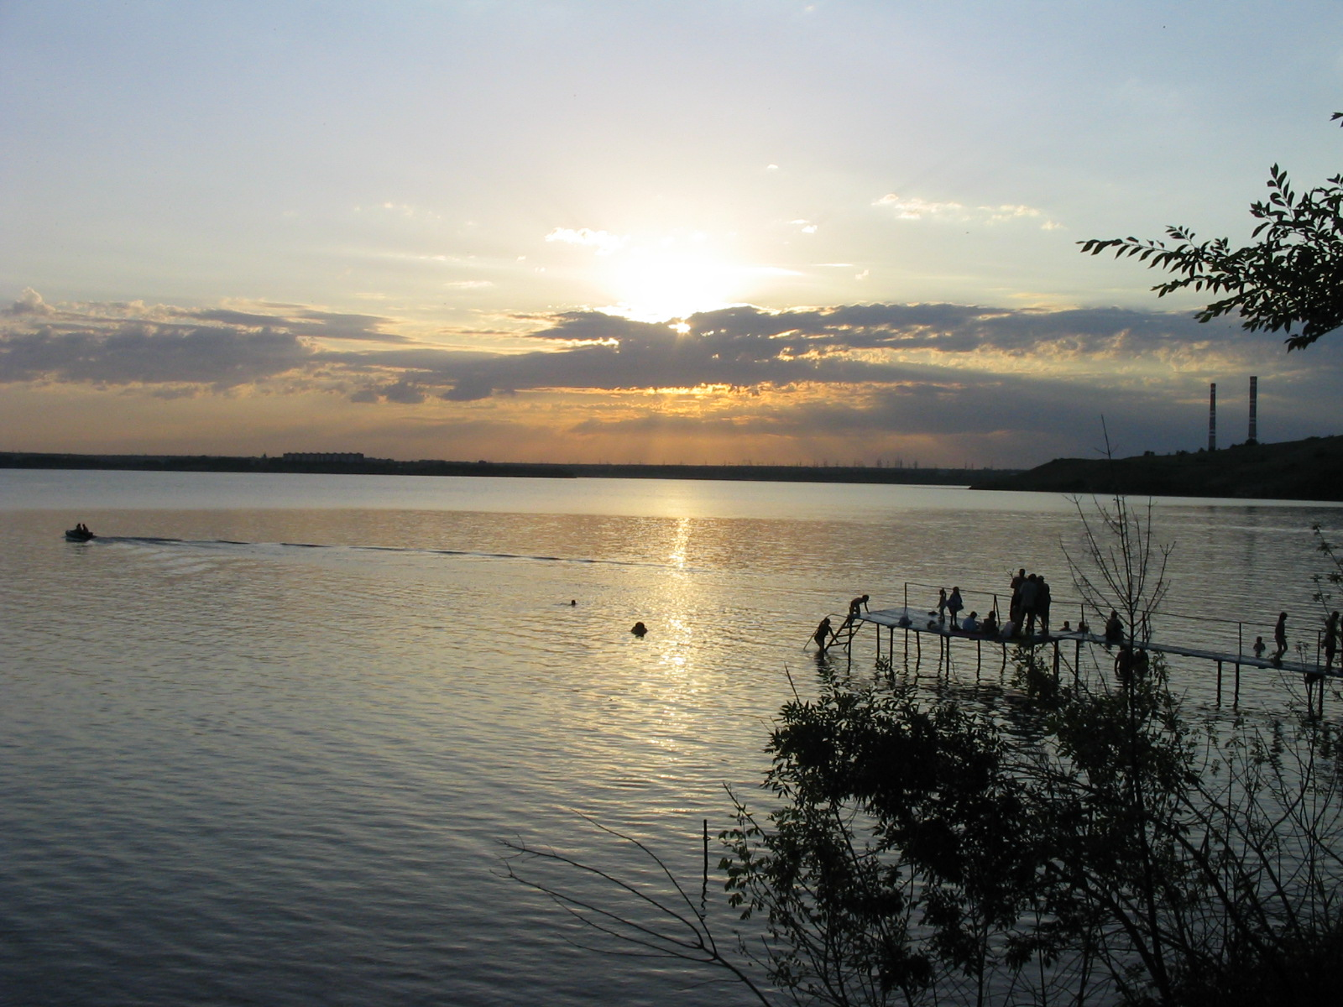

Slide 5
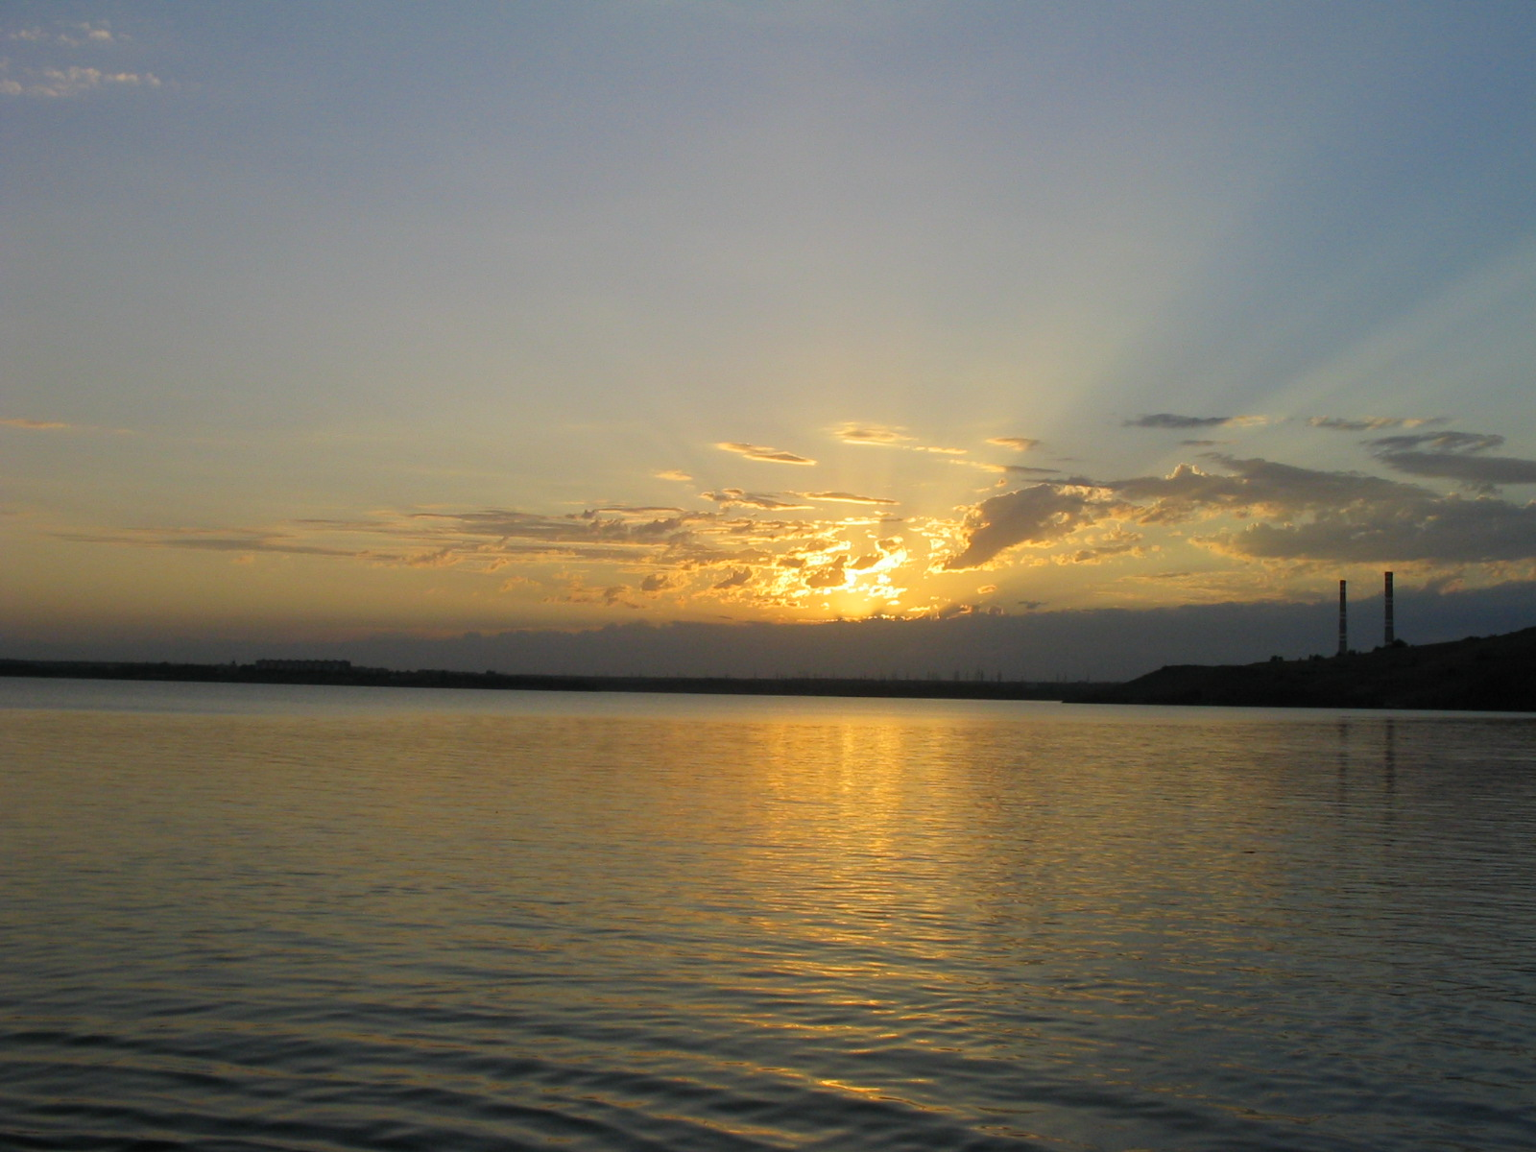

Slide 6
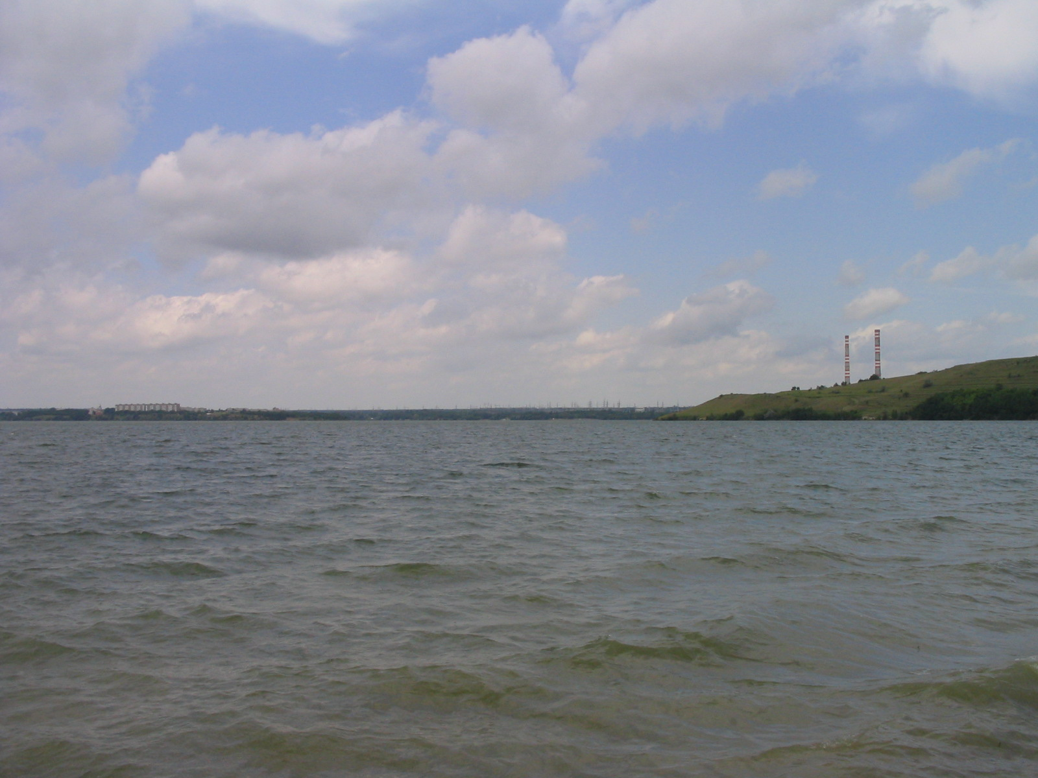

Slide 7
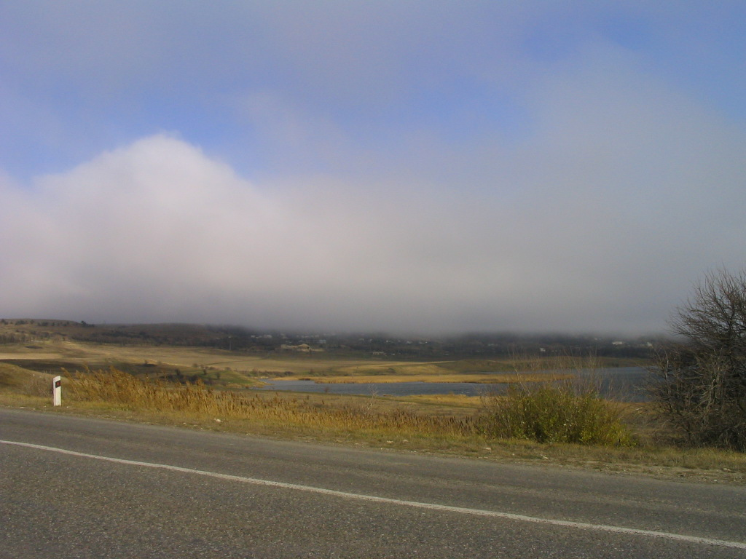

Slide 8
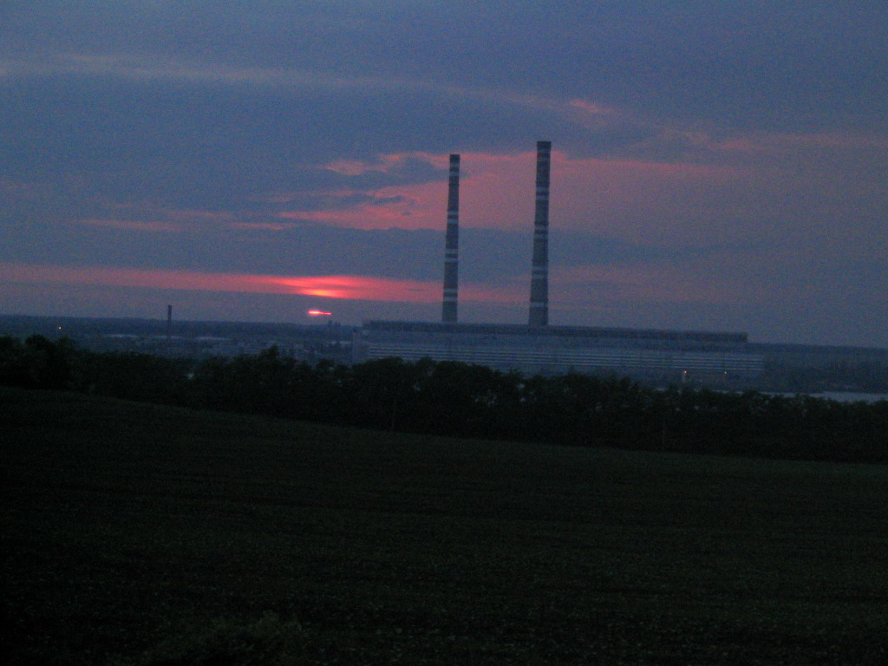

Slide 9
